Slide 1

PROYECTO “FarmaWiki”
PRESENTACIÓN FINAL PORTAFOLIO DE TÍTULO

Slide 2


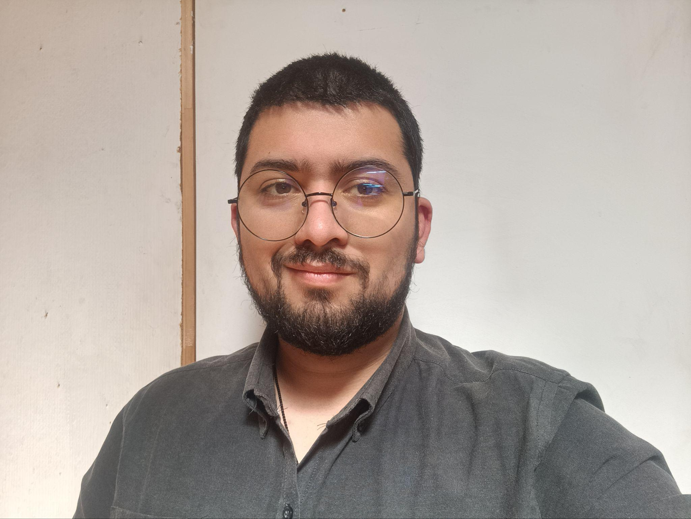
PROYECTO “Farmawiki”
Camilo Pulgar
Scrum Master
INTEGRANTES DEL PROYECTO
Carlos Gaete
Team Scrum
Jose Luis Gonzalez
Product Owner

Slide 3
PROYECTO “Farmawiki”|
DESCRIPCIÓN DEL PROYECTO
Problema o dolor
Actualmente, en el área farmacéutica de la clínica “Ciudad del Mar” ubicada en la ciudad de Viña del Mar. Los farmacéuticos deben realizar entrega de medicamentos, tanto a pacientes hospitalizados como a pacientes ambulatorios, es por esto que deben realizar búsquedas por cada medicamento debido a las alergias que los pacientes poseen, estas búsquedas por lo usual son realizadas en google en diversas páginas web.
Propuesta de solución
Desarrollar una página web la cual permita a los funcionarios de salud, profesionales de la salud y a la gente de cualquier punto con conexión a internet acceder rápidamente a información respecto a medicamentos.

Slide 4
PROYECTO “Farmawiki”
Objetivo General
La construcción de la página web tiene como principal objetivo el centralizar la información respecto a medicina en una sola herramienta permitiendo a los profesionales en el área o a la población en general, el poder buscar información respecto a los medicamentos.
La principal función es desarrollar una página web la cual permite buscar información acerca de medicamentos, tales como, nombre, componentes químicos, uso frecuente y alergia o contramedidas.
Objetivos Específicos
Generar un punto de acceso a información de medicamentos.
Entregar información técnica.
Entregar información sobre usos frecuentes
Personalizar la experiencia.
Ayudar a la gente a centralizar el punto de búsqueda de medicamentos.
Visualizar que medicina toma el usuario.
Apoyar a profesionales a buscar información respecto a medicamentos.

Slide 5
PROYECTO “Farmawiki”
Alcances y limitaciones del proyecto
Alcances del Proyecto
Búsqueda de Información de Medicamentos:
Detalles como nombre comercial, principios activos, indicaciones, contraindicaciones y reacciones adversas comunes.
Acceso a información sobre alergias.
Centralización de Datos:
Base de datos unificada con información validada y actualizada.
Integración de una API externa para mantener datos actualizados.
Acceso y Personalización:
Perfiles de usuario para registrar medicamentos y alergias personales.
Búsqueda filtrada y recomendaciones personalizadas.
Soporte a Profesionales de la Salud y Pacientes:
Funcionalidades para consultas rápidas, acceso técnico y visualización de historial médico.
Herramientas para decisiones médicas confiables y reducción de tiempos de búsqueda.
Limitaciones del proyecto
Dependencia de la calidad de las fuentes externas:
La información de medicamentos puede depender de APIs externas que podrían no estar siempre actualizadas o disponibles.
Restricciones presupuestarias y técnicas:
El uso de espacio en AWS se encuentra limitado a 20GB.
Regulación y cumplimiento legal:
Necesidad de cumplir con normativas locales e internacionales sobre manejo de datos médicos sensibles, como GDPR o la Ley Chilena de Protección de Datos Personales.
Cobertura limitada:
Inicialmente, el sistema puede centrarse en un número reducido de medicamentos o alergias comunes, dejando fuera casos específicos o raros.
Requerimientos de usuarios:
La adopción y el uso del sistema dependen de que los usuarios confíen en la herramienta y estén dispuestos a registrar sus datos personales y de salud.

Slide 6
PROYECTO “Farmawiki”
Metodología de trabajo para el desarrollo del proyecto
Para este proyecto se utilizará una metodología ágil, llamada SCRUM, ya que esto permite un enfoque de trabajo bastante flexible el cual se adapta fácilmente a los cambios y permite el proyecto a medida que avanza.
Esta metodología de trabajo ayuda a organizar y entender mejor el proyecto en desarrollo, definir claramente los roles de cada persona involucrada, identificar qué se necesita, establecer criterios de éxito y alinear los objetivos del proyecto.
El proyecto se dividirá en 4 sprints:
Sprint 0: Gestión de la configuración base.
Sprint 1: Levantamiento y diseño de la plataforma
Sprint 2: Desarrollo de interfaz de usuario y experiencia de búsqueda.
Sprint 3: Creación de usuarios e integraciones finales
Este enfoque garantiza que el equipo esté alineado, se puedan hacer ajustes rápidamente y se logre un producto final de alta calidad.

Slide 7
PROYECTO “Farmawiki”
Cronograma para el desarrollo del proyecto
* Utilizar cronograma de inicio, indicando el cumplimiento al término del proyecto
Actividad | Fase 1 |  |  |  | Fase 2 |  |  |  |  |  |  |  |  |  |  |  | Fase 3
 | S1 |  | S2 | S3 | S4 | S5 | S6 | S7 | S8 | S9 | S10 | S11 | S12 | S13 | S14 | S15 | S16 | S17 | S18
Definición de proyecto APT
Análisis del Caso y Responsabilidades
Documentación inicial

Slide 8
PROYECTO “Farmawiki”
Cronograma para el desarrollo del proyecto
* Utilizar cronograma de inicio, indicando el cumplimiento al término del proyecto
Actividad | Fase 2
 | S4 | S5 | S6 | S7 | S8 | S9 | S10 | S11 | S12 | S13 | S14 | S15
Documentación del Sprint 1.
Programación de las bases del proyecto y la capa externa (frontend).
Documentación del sprint 2.
Programación de la capa interna del proyecto (Backend)
Documentación del sprint 3
Integraciones de api y mejoras hacia las funcionalidades del proyecto

Slide 9
PROYECTO “Farmawiki”
Cronograma para el desarrollo del proyecto
* Utilizar cronograma de inicio, indicando el cumplimiento al término del proyecto
Actividad | Fase 2 |  |  |  |  |  |  |  |  |  |  |  | Fase 3
 | S4 | S5 | S6 | S7 | S8 | S9 | S10 | S11 | S12 | S13 | S14 | S15 | S16 | S17 | S18
Retrospective final
Retroalimentación del trabajo
Aprobación del parte del cliente
Entrega formal
Evaluación del proyecto

Slide 10
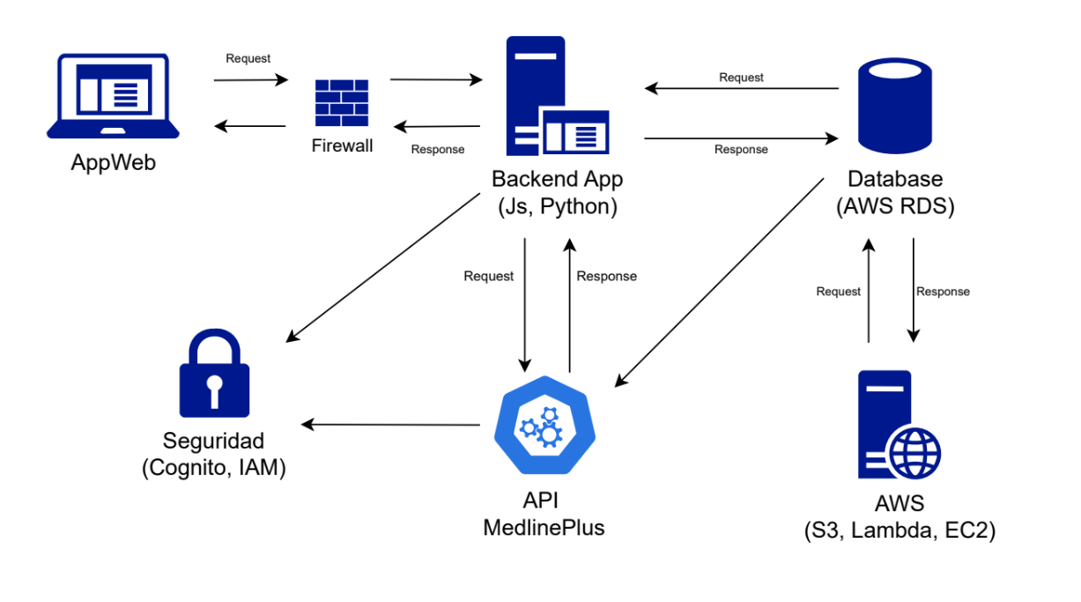
PROYECTO “Farmawiki”
Arquitectura del software

Slide 11
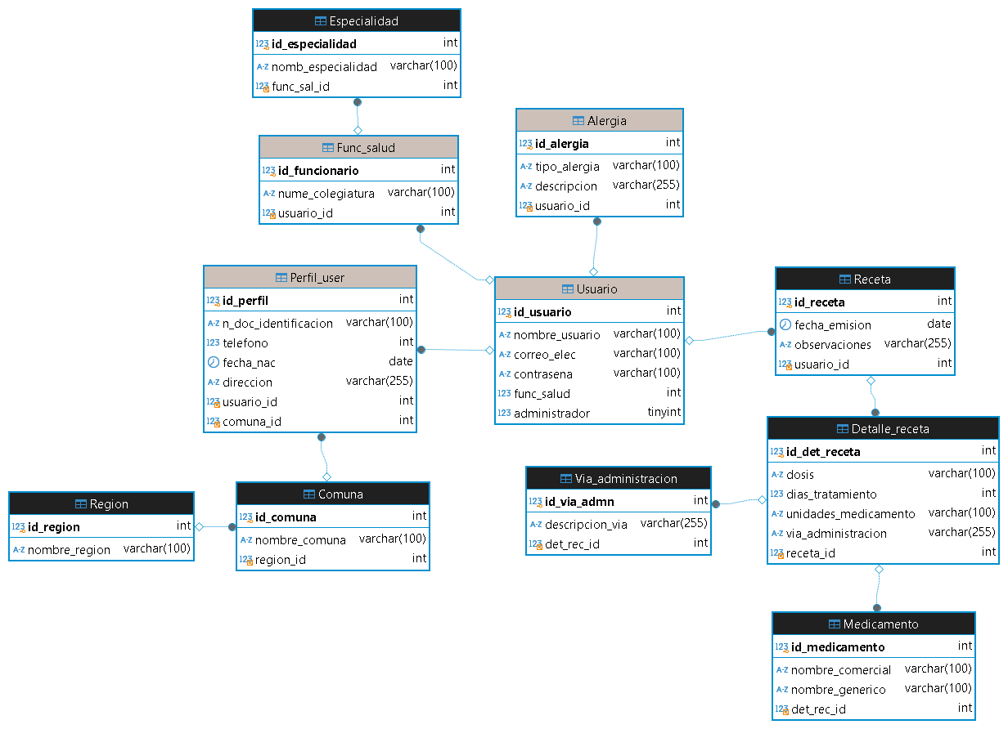
Modelo de datos
PROYECTO “Farmawiki”

Slide 12











PROYECTO “Farmawiki”
Tecnologías utilizadas

Slide 13

Resultados obtenidos
Centralización de Información
Creación de una base de datos unificada que integra información validada sobre medicamentos.
Implementación de una API externa para mantener los datos actualizados en tiempo real.
Acceso Personalizado
Desarrollo de perfiles de usuario para registrar medicamentos y alergias.
Experiencia personalizada con búsqueda filtrada y recomendaciones.
Soporte a Profesionales y Usuarios
Consulta rápida y confiable para tomar decisiones médicas.
Visualización del historial médico y medicación activa de los usuarios.
Optimización Técnica
Plataforma desarrollada con HTML, JavaScript y Bootstrap para una interfaz intuitiva.
Infraestructura soportada en AWS, garantizando seguridad y escalabilidad.

Slide 14
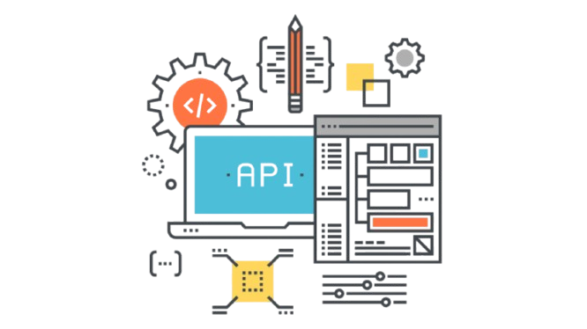

Obstáculos presentados durante el desarrollo
Problemas con la API.
Migración del proyecto.
Desviación de enfoque de la problemática central.

Slide 15
DEMOSTRACIÓN DEL RESULTADO DEL PROYECTO
*Exposición del sistema

Slide 16
PREGUNTAS DE LA COMISIÓN

